Slide 1
Kaa IoT
Vladeta Manic 1429

Slide 2
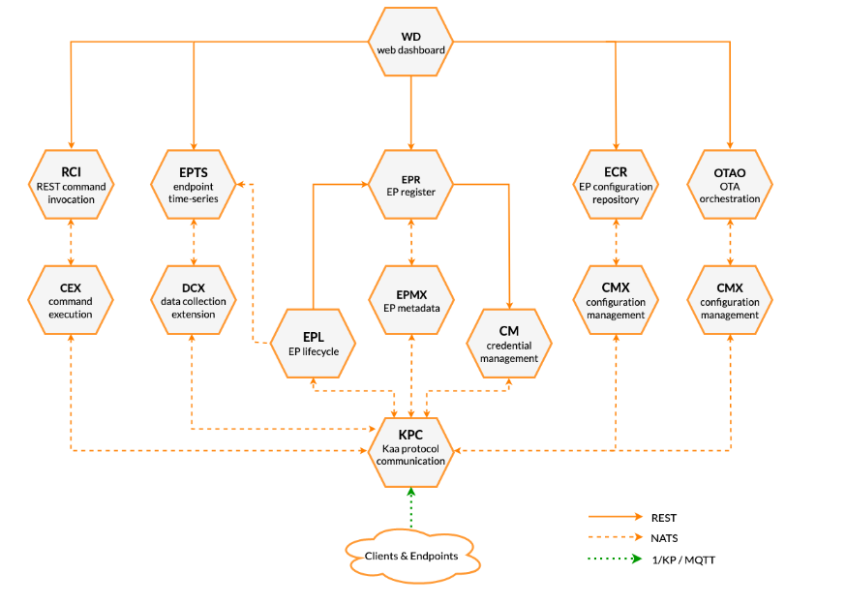
Arhitektura

Slide 3
Kaa koncepti
Endpoints
Endpoint ID
Endpoint token
Endpoint metadata
Data sample
Kaa client
Applications and application versions
Solutions
Kaa services
Extension services
Tenant
Service interface protocols
Blueprint
Communication protocols

Slide 4
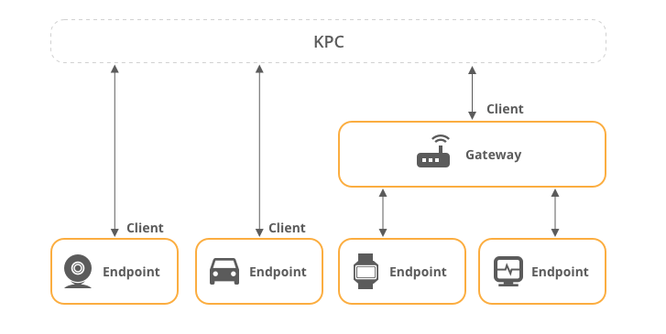
Endpoints

Slide 5
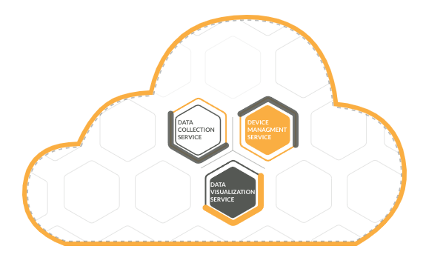
Kaa servisi
je softverski modul koji nudi neki deo funkcionalnosti u praktične svrhe kao što su bezbednost, prikupljanje podataka, transport i skladištenje podataka, komunikacija i upravljanje uređajem itd.
Dizajn Kaa platforme zasnovan je na mikroservisima. Mikroservise koje čine Kaa platformu jednostavno se nazivaju Kaa servisi, ili samo servisi. Servis je softverski modul koji nudi neki deo funkcionalnosti u praktične svrhe kao što su bezbednost, prikupljanje podataka, transport i skladištenje podataka, komunikacija i upravljanje uređajem itd.

Slide 6
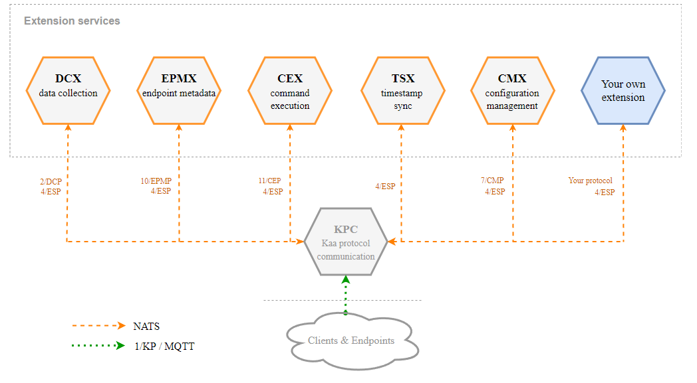
Extension servisi
Ekstenzije (usluge proširenja) su posebne usluge Kaa platforme koje implementiraju različite IoT funkcionalnosti koje platforma nudi do krajnjih tačaka, npr. prikupljanje podataka, upravljanje konfiguracijom, sinhronizacija atributa metapodataka, itd. Kao pravilo, kada vidite kratko ime usluge koje se završava sa „Ks“—to je verovatno usluga proširenja. Primeri proširenja platforme Kaa su proširenje za prikupljanje podataka (DCKS), proširenje metapodataka krajnje tačke (EPMKS), proširenje za upravljanje konfiguracijom (CMKS) itd.

Slide 7
Komunikacioni protokoli
Glavni komunikacioni protokol Kaa platforme je 1/KP, koji je zasnovan na MQTT. Protokol je veoma uopšten i ne nameće nikakva dodatna ograničenja klijentima po pitanju formata. Dizajniran je da omogući višestrukim krajnjim tačkama da komuniciraju preko jedne veze I da prolaze kroz MQTT gatewaye i brokere.
4/ESP (Extension Service Protocol) je protocol koji koristi ostatak platforme da bi komunicirao sa krajnjim tackama.

Slide 8
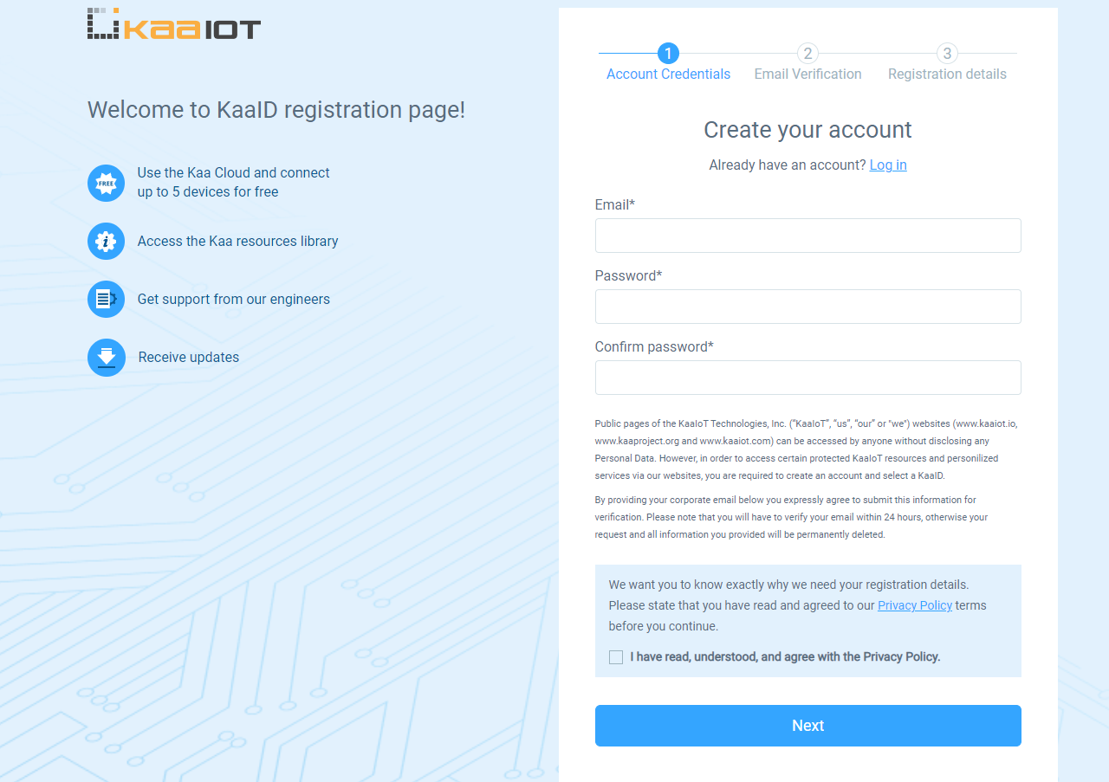
Kreiranje naloga

Slide 9
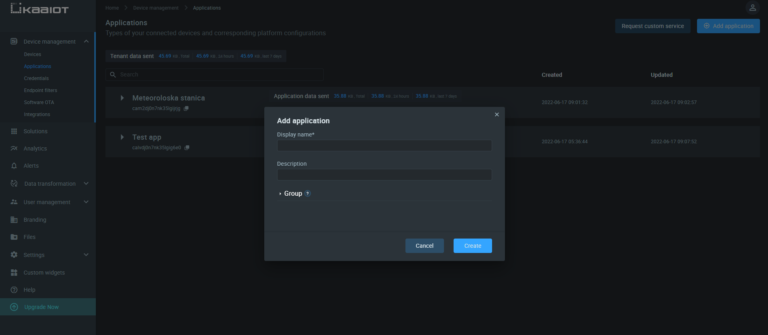
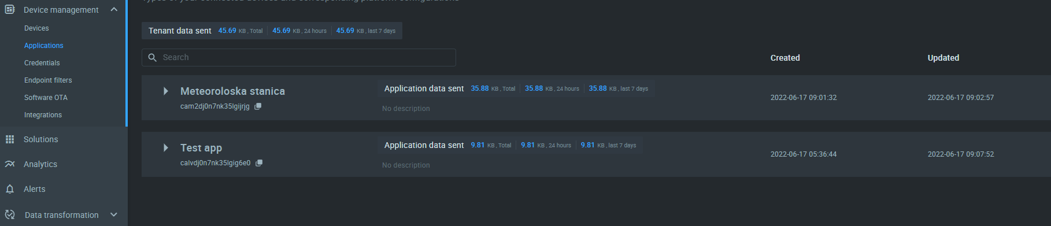
Kreiranje aplikacije I prikaz aplikacija

Slide 10
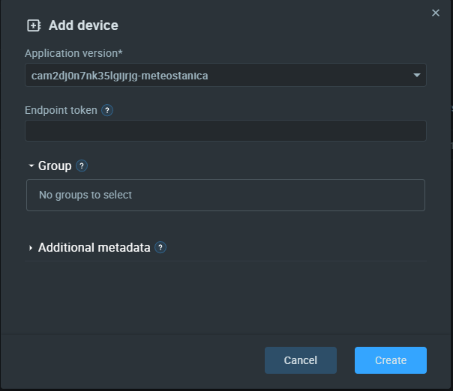
Kreiranje uredjaja
Prilikom kreiranja uredjaja biramo kojoj aplikaciji želimo da dodamo uređaj i endpoint token pomoću koga možemo da mu pristupimo, po želji možemo i da grupisemo uređaje i da im dodamo opis

Slide 11
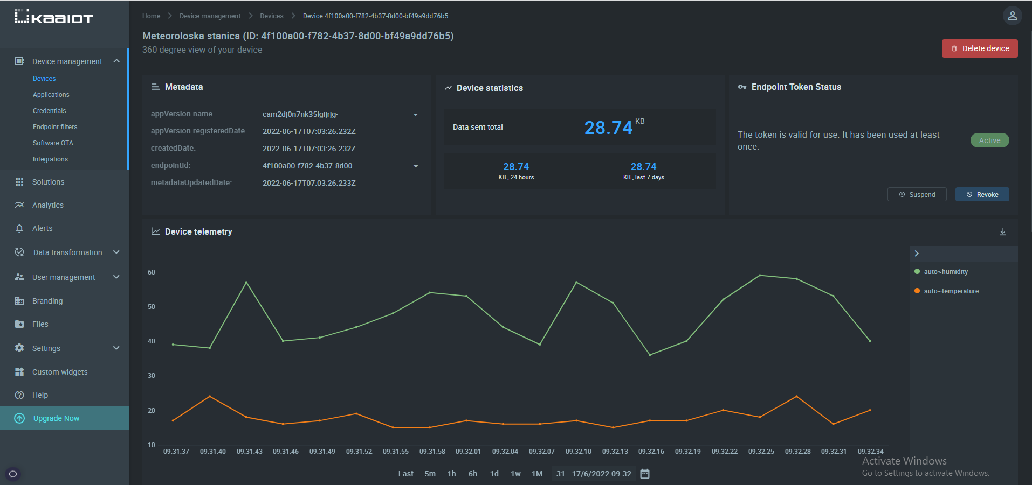
Prikaz uređaja

Slide 12
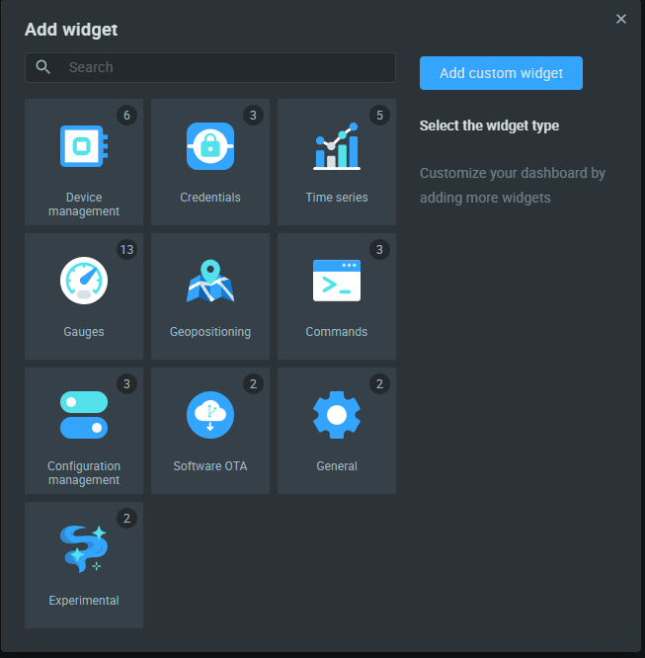
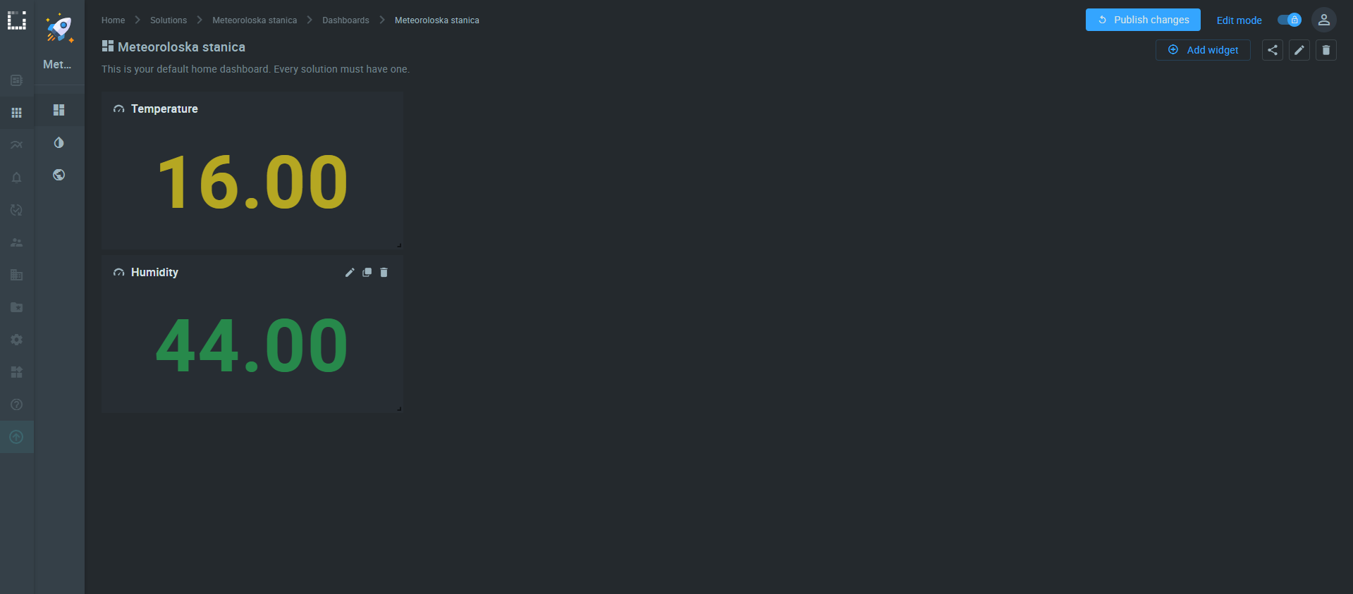
Podešavanje prikaza na dasboardu
Kaa platforma nudi raznolik prikaz podataka na dasboardu pomoću različitih widget-a

Slide 13
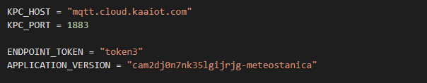
Simulacija senzora
Simulacija senzora se vrši iščitavanjem podataka iz fajla korišćenjem python skripte koja podatke prosleđuje Kaa platformi pomoću MQTT massage broker-a
Podešavanje parametara za konekciju

Slide 14
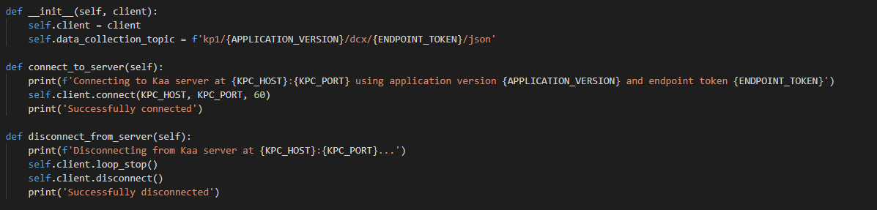
Povezivanje sa serverom

Slide 15
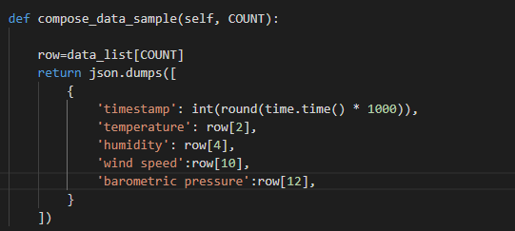
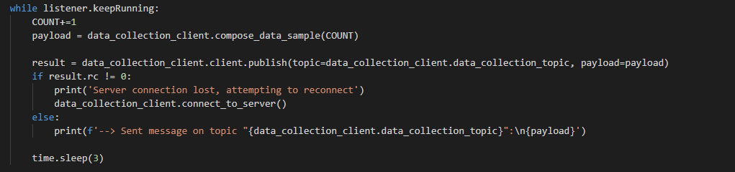
Izgled poruke i slanje

Slide 16
HVALA NA PAŽNJI

